Slide 1
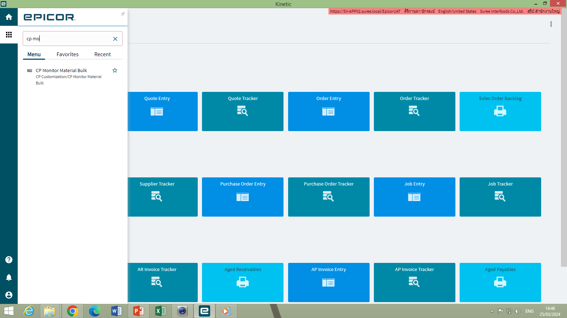
JOB-02 : Issue Material to Production Floor

Slide 2
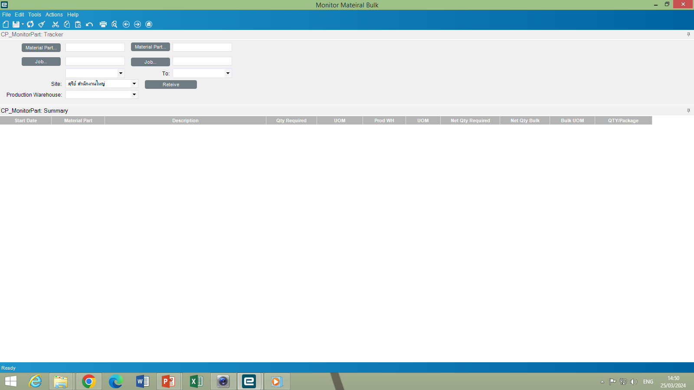
หน้าจอที่แสดงเมื่อเรากดเข้ามาแล้ว

Slide 3
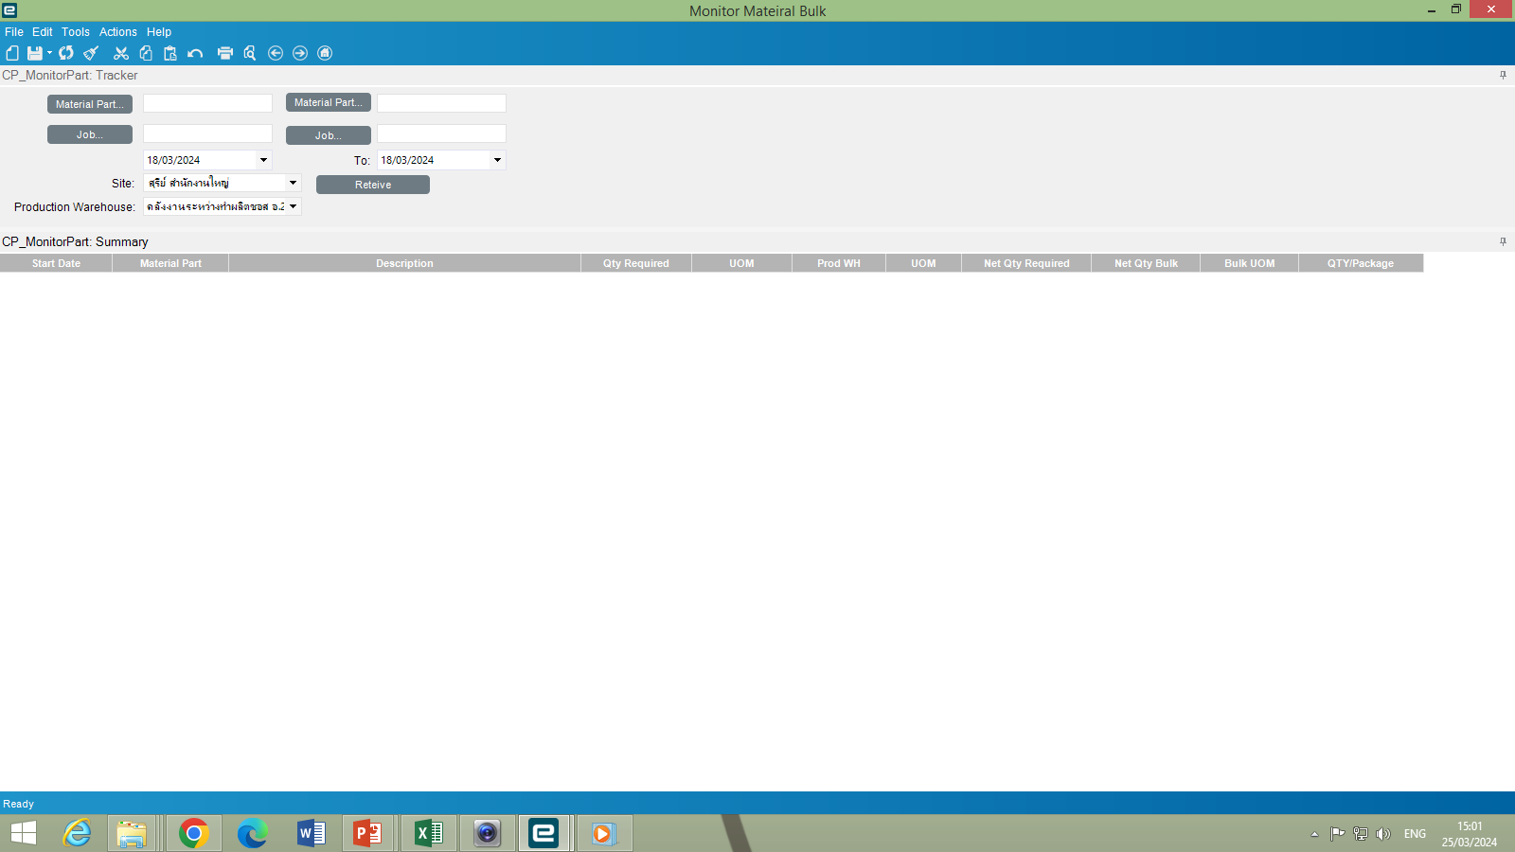
1. เลือกวันที่ที่ต้องการจะดูข้อมูล
2. เลือกคลังที่เราต้องการจะดู
3. กดRevetie

Slide 4
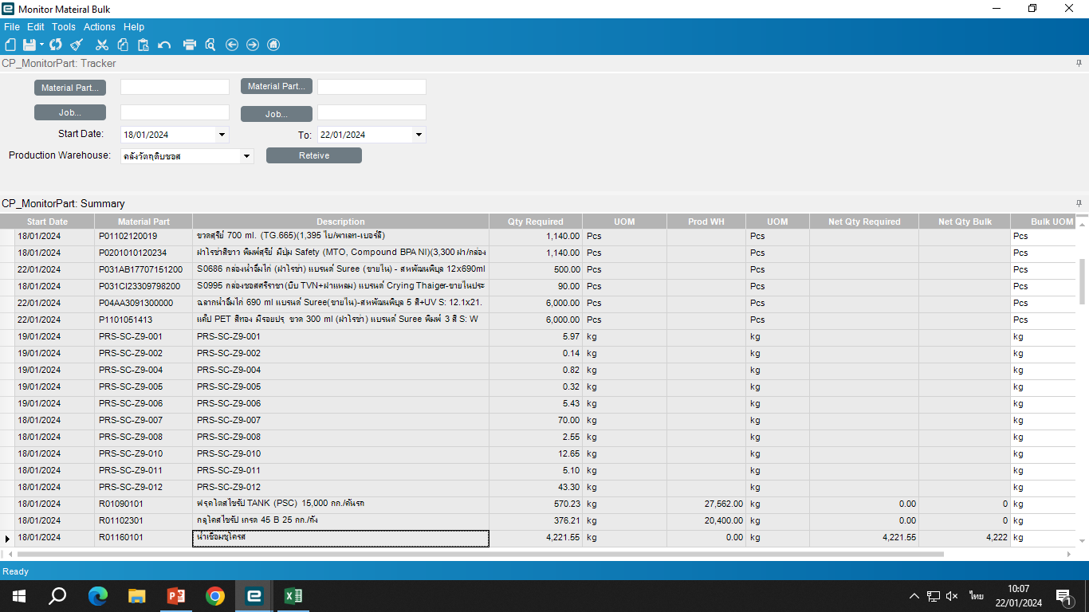
กดRevetieแล้ว ข้อมูลจะแสดงตามนี้

Slide 5
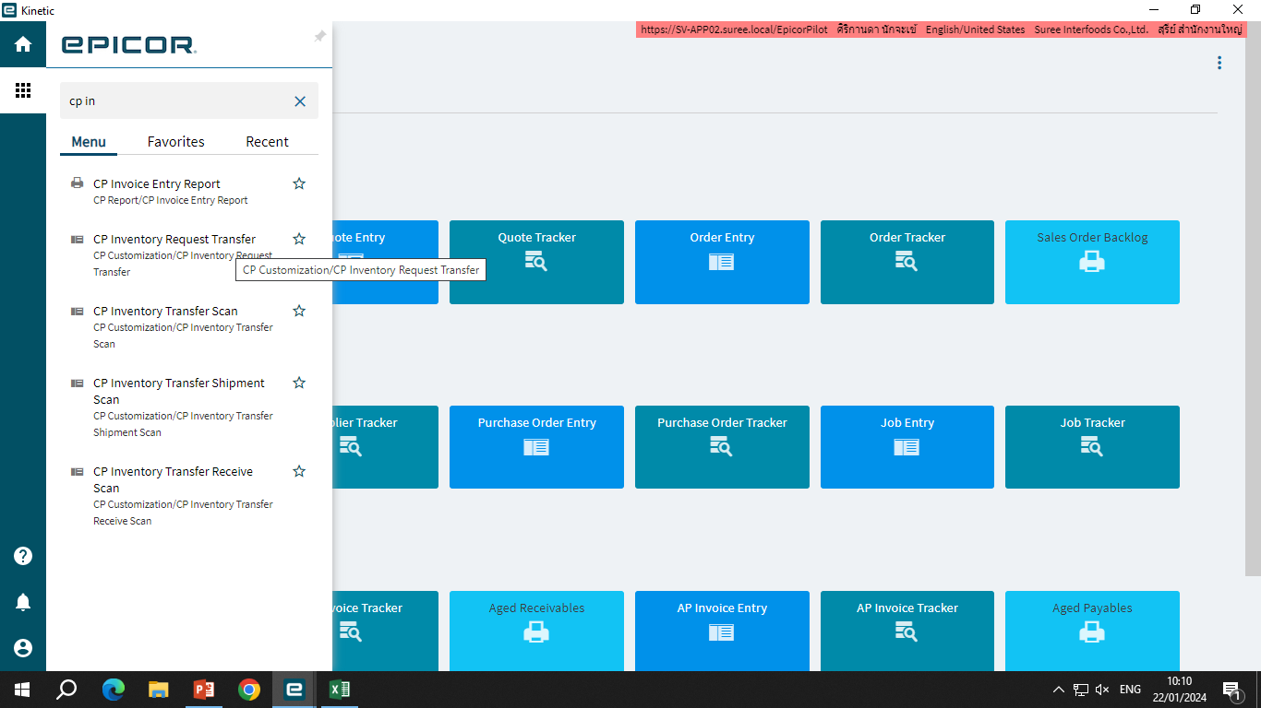
การเบิกวัตถุดิบ
คลิกแล้วพิมค้นหา cp inventory
คลิกเลือก

Slide 6
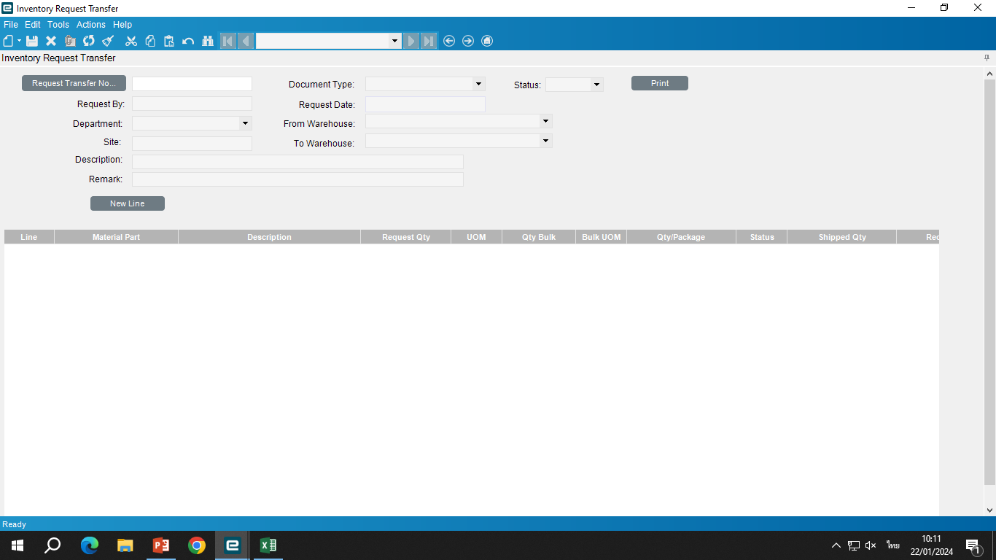
หน้อจอที่แสดงเมื่อกดเลือก cp inventory
เพื่อใช้เบิกวัตถุดิบ บรรจุภัณฑ์

Slide 7
กด NEW

Slide 8
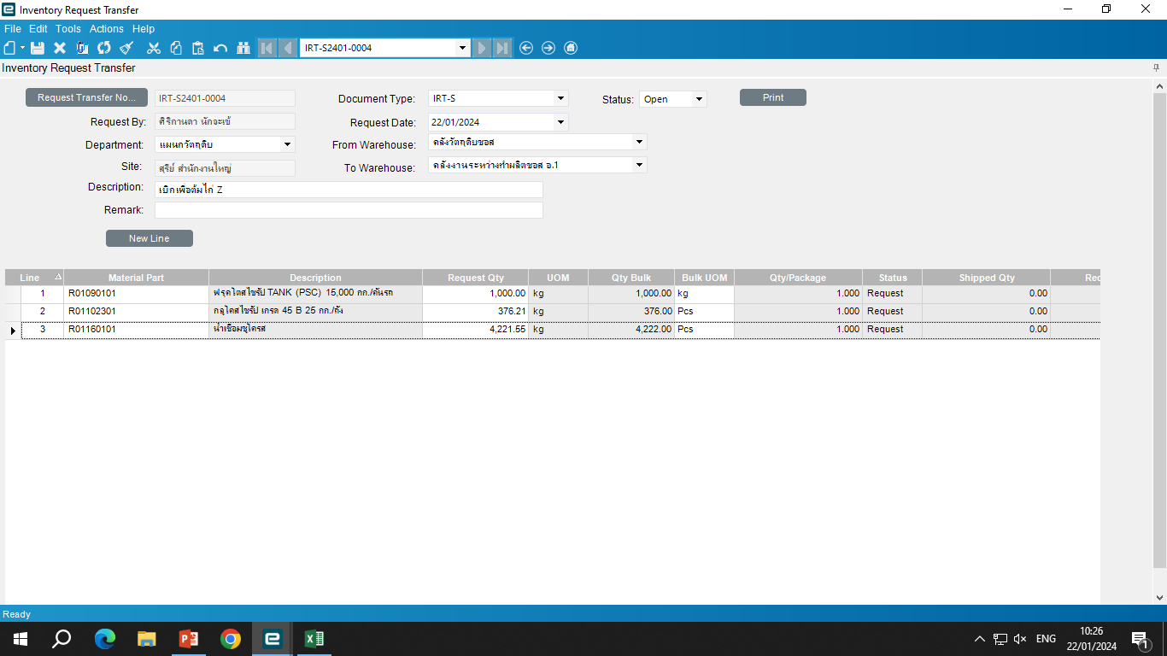
คีย์ข้อมูลให้ครบตามกรอบสีแดง แล้วกดบันทึกตามกรอบสีเหลือง เพื่อให้รหัส ขึ้นกรอบสีเขียว
เลือก Document Type s=ซอส
Request Date = วันที่ ที่ต้องการ
From Warehouse = เบิกจากคลังไหน
To Warehouse = ส่งไปคลังไหน
Description = คำอธิบายเพิ่มเติม

Slide 9
กด NEW LINE เลือก Part มาใส่ ข้อมูลจะขึ้นตามกรอบเหลือง

Slide 10
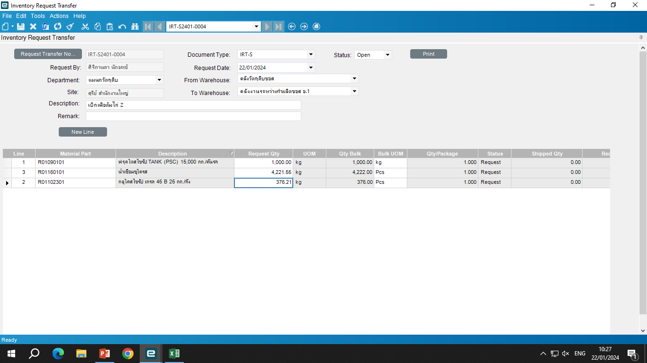
กด Print

Slide 11
JOB-10 : Time and Expentory

Slide 12
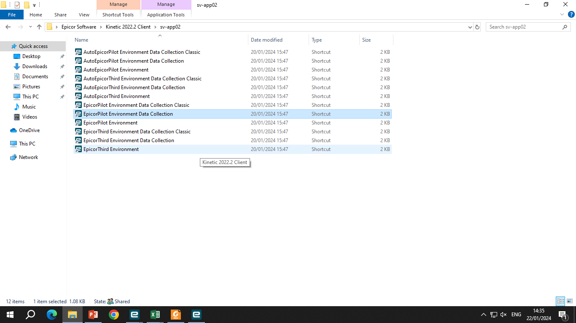

Slide 13
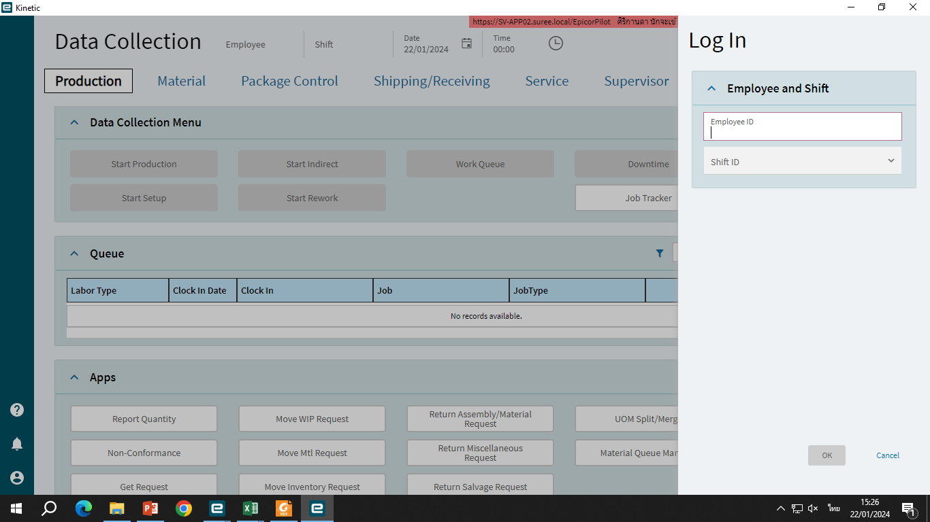
ใส่รหัสพนักงาน S03865

Slide 14
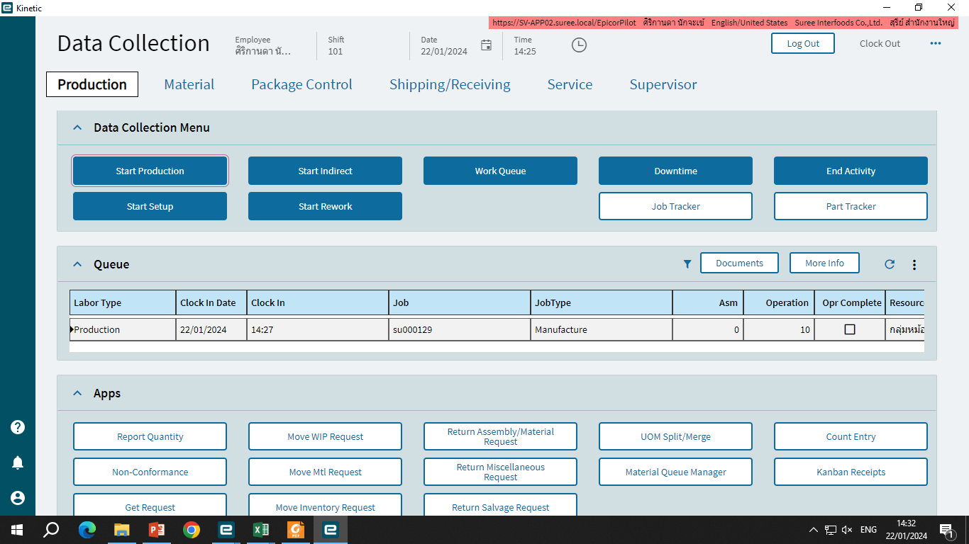
เริ่มผลิต Start

Slide 15
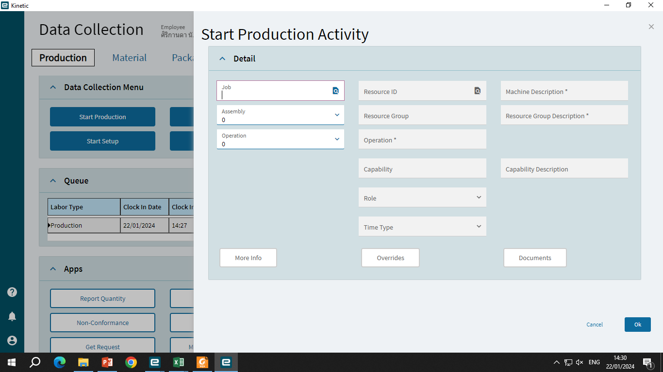
ใส่เลข Job ที่เราเปิดไว้แล้วแล้ว

Slide 16
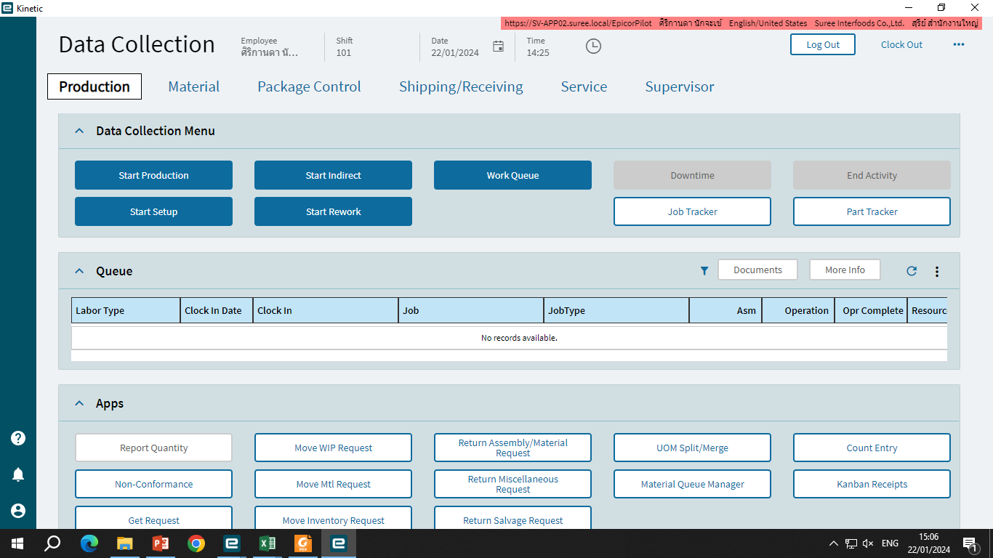

Slide 17
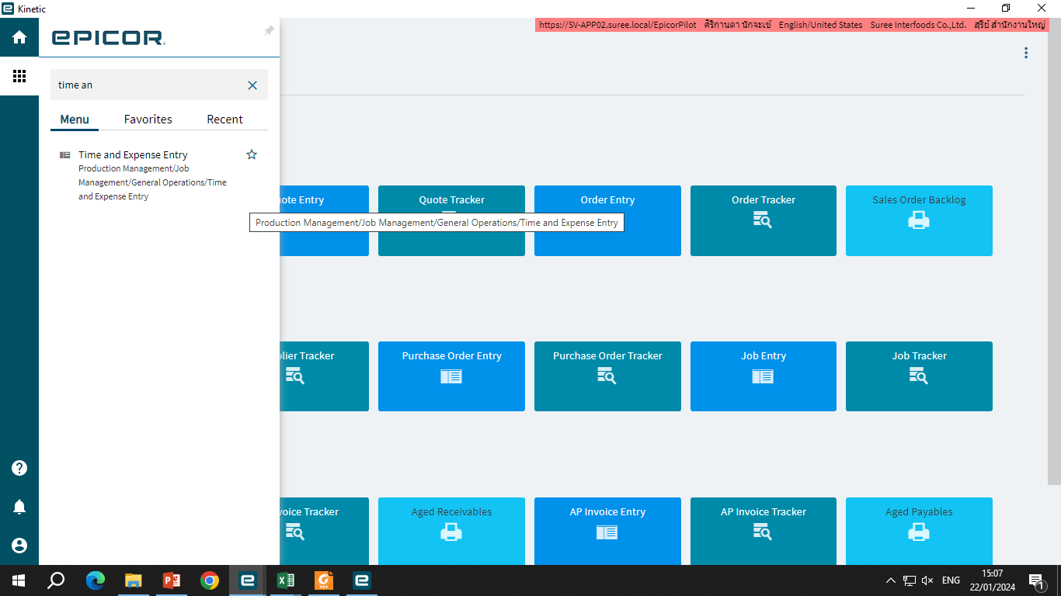
แบบที่ 2

Slide 18
